Slide 2
Max Maceraları: Dinoterra 3 Mayısta Sinemalarda!

Slide 3
Max Maceraları: Dinoterra Film Afişi

Slide 4
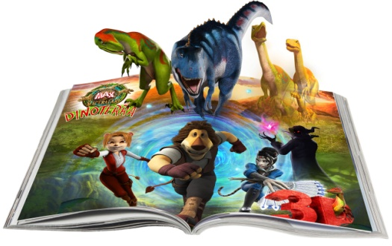
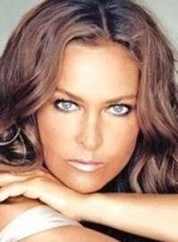
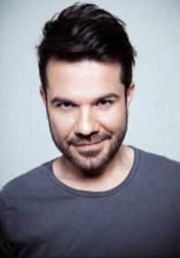
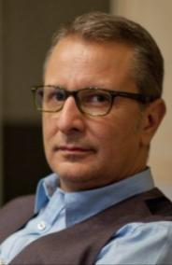
Filme güçlü pazarlama desteği veriyoruz...
Dergi & Gazete
TV
OOH
PR
Dijital
Promosyon

Slide 5
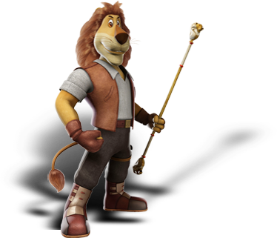
Türkiye’nin en ünlü isimleri filmimizi seslendirdi!
Aslan Max
Yekta Kopan

Slide 6
Türkiye’nin en ünlü isimleri filmimizi seslendirdi!
Kraliçe Felina
Hülya Avşar

Slide 7
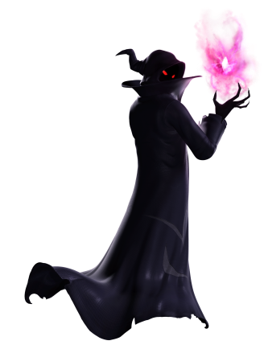
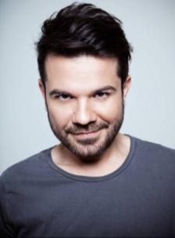
Türkiye’nin en ünlü isimleri filmi seslendirdi!
Gölgelerin Efendisi
Kenan Doğulu

Slide 8
Türkiye’nin en ünlü isimleri filmimizi seslendirdi!

Slide 9
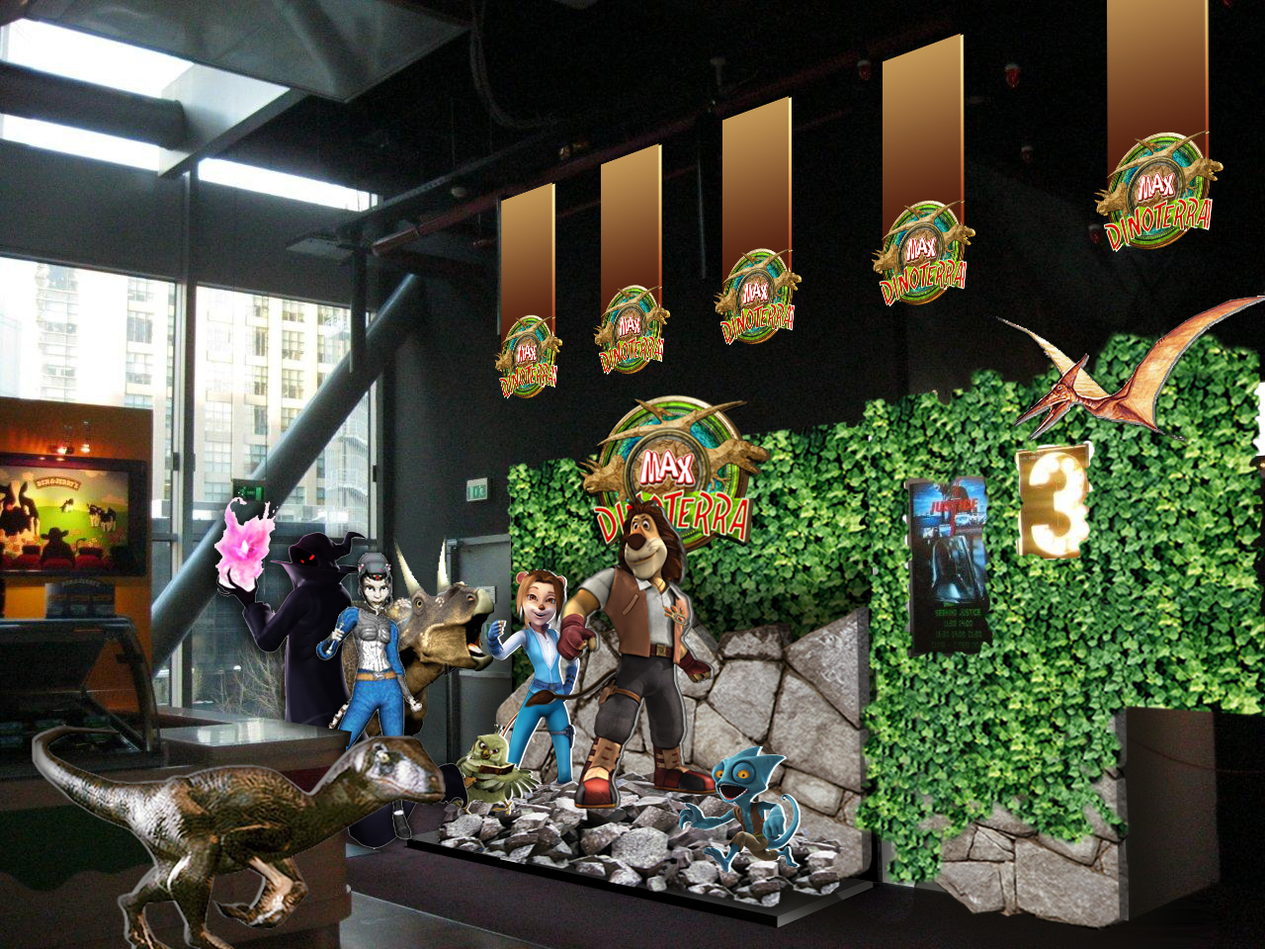
Film GalasıTürkiye’nin en ünlü isimlerinin katılımıyla, Nisan ayında gerçekleşecek...

Slide 10
Teşekkürler!

